Slide 1

PRESENTAZIONE
TEODORO IVANO CALABRESE
DIRETTORE
LOGISTIC DAYS
2014

Slide 2

POLO DI INNOVAZIONE DEFINIZIONE
Comunicazione 2006/C 323/01 : “raggruppamenti di imprese indipendenti ― «start-up» innovatrici, piccole, medie e grandi imprese nonché organismi di ricerca ― attivi in un particolare settore o regione e destinati a stimolare l'attività innovativa incoraggiando l'interazione intensiva, l'uso in comune di installazioni e lo scambio di conoscenze ed esperienze, nonché contribuendo in maniera effettiva al trasferimento di tecnologie, alla messa in rete e alla diffusione delle informazioni tra le imprese che costituiscono il polo.”

Slide 3
14 POLI COSTITUITI IN ABRUZZO
:
TRASPORTI/LOGISTICA
AUTOMOTIVE
TURISMO
EDILIZIA
ENERGIA
AGROALIMENTARE
MODA
CHIMICO/FARMACEUTICO
ICT
LEGNO/ARREDO
SERVIZI AVANZATI
ECONOMIA SOCIALE
INTERNAZIONALIZZAZIONE
ARTIGIANATO ARTISTICO

Slide 4
POLO INOLTRA - COMPOSIZIONE
Soc. consortile con 65 AZIENDE DI OGNI SETTORE DEL TRASPORTO E SERVIZI LOGISTICI (Es: Gruppo Arpa, Ferr. Sangritana, Gtm Pescara, Interporto, Saga, FIRA, Fas Trasporti, Palena, Europet, ANITA SERVIZI, Spedizionieri, aziende portuali, Az. Tecnologia, Servizi Aziendali, Formazione, Ecc..) 60 abruzzesi - 5 extrareg.
Ca 3000 dipendenti – fatturato € 350 milioni
DIPARTIMENTI UNIVERSITARI E CENTRI DI RICERCA (Univ. D’Annunzio 3 DIP., CTL Univ. La Sapienza, Ctif Tor Vergata, Univaq 2 DIP., Cons. Nitel, Isfort, INU Ecc..)
ASSOCIAZIONI (CONFINDUSTRIA, CNA) E ALTRI ORGANISMI (polo R&D LOG – CALABRIA)
SEDE: C/O INTERPORTO D’ABRUZZO

Slide 5
Modello Organizzativo
Assemblea dei soci
PRESIDENTE + VICE
CDA 9 MEMBRI + COLL. REV.
Comitato Tecnico-Scientifico
Direttore
Gruppi di Lavoro: MERCI, TPL, INTERMODALITA’
Ricerca e Diffusione dell’innovazione
Promozione, Mainstreaming, Internazionalizzazione
Servizi per la Competitività
Monitoraggio bandi e progettazione
Sperimentaz. e Formazione
Analisi Fabbisogni
Trasferimento Know-how
Diffusione Best Practice
Ricerca su cluster
Seminari tematici
Focus group
Convegni
Networking
Mobilità sostenibile
Green logistics
Sviluppo della Intermodalità
Sviluppo tecnologico
Laboratori per l’Innovazione di prodotto/processo
Aggiornamento competenze manageriali
Aggiornamento competenze trasversali
Formazione al personale
Bandi su cluster
Bandi UE
Bandi nazionali e locali

Slide 6
SERVIZI PER I SOCI
ASSISTENZA SPECIALISTICA LEGALE E TRIBUTARIA
BORSA DEI TRASPORTI
GRUPPO D’ACQUISTO BENI E SERVIZI
FINANZIAMENTI REGIONALI, NAZIONALI ED EUROPEI
FORMAZIONE
RICERCA E INNOVAZIONE - PREPARAZIONE PROPOSTE PER HORIZON 2020
EVENTI, FIERE E MANIFESTAZIONI IN ITALIA E ALL’ESTERO
PROGETTI STRATEGICI TERRITORIALI/AZIENDALI
COMUNICAZIONE E PROMOZIONE COMMERCIALE

Slide 7
MISSION
VALORIZZARE L’ABRUZZO come piattaforma logistica al centro della MACROREGIONE ADRIATICO IONICA (direttrice corridoio 5C, asse tirreno-adriatico)
EFFICIENTARE E METTERE A SISTEMA LA RETE INFRASTRUTTURALE REGIONALE (Interporto, Aeroporto, 3 porti commerciali/pax, 4 autoporti, sistema ferroviario, rete ciclabile, sistema funiviario, rete stradale ed autostradale)
Migliorare l’offerta di servizi logistici incrementando la qualità dell’impresa e la sua competitività attraverso l’innovazione di processo e prodotto

Slide 8
PROGETTI E ATTIVITA’- 1
2 PROGETTI DI RICERCA E INNOVAZIONE - bando FESR 2012
ARALD - nuove tecnologie di realtà aumentata nella logistica merci – finanziato dalla Reg. Abruzzo per € 417.000,00
PREPARAZIONE PROPOSTE PER HORIZON 2020
PROGETTI STRATEGICI PER COLLEGAMENTI COMMERCIALI E INNOVAZIONE NELLE RETI INFRASTRUTTURALI – MACROREGIONE ADRIATICO IONICA : STUDIO PER COLLEGAMENTO RO-PAX ABRUZZO CROAZIA
PROGETTO CONNESSIONE FERROVIARIA HUB GIOIA TAURO- INTERPORTO D’ABRUZZO
STUDIO PER RIPRESA TRAFFICO CARGO AEROPORTO D’ABRUZZO

Slide 9
PROGETTI E ATTIVITA’ 2
PROGETTO COMUNE SETTORE TPL PER SERVIZI BIGLIETTAZIONE ED ASSISTENZA AI PASSEGGERI C/O AEROPORTO D’ABRUZZO (FORMAT RIPRODUCIBILE IN CIASCUN PUNTO NODALE DEL TRAFFICO TPL) – apertura luglio 2014
PROGETTO CONNESSIONE FERROVIARIA HUB GIOIA TAURO- INTERPORTO D’ABRUZZO
STUDIO PER RIPRESA TRAFFICO CARGO AEROPORTO D’ABRUZZO

Slide 10
PROGETTI E ATTIVITA’ - 3
GIA’ REALIZZATI
6 CONTRATTI DI RETE STIPULATI TRA IMPRESE POLISTE per attivazione di servizi comuni o per nuove opportunità di mercato
RETE INTERMODABILITY – Collegamenti intermodali tra interporto d’Abruzzo e Hub di Melzo (Mi)
PARTECIPAZIONE A RETE MEETABRUZZO per supporto logistico all’ organizzazione grandi eventi
Rete di collaborazione con gli altri poli per iniziative comuni

Slide 11
PROGETTI E ATTIVITA’ - 4
IN FASE DI CREAZIONE
GRUPPO DI ACQUISTO BENI E SERVIZI
RETE PER LA FORMAZIONE SPECIALISTICA
PROGETTO ITS

Slide 12
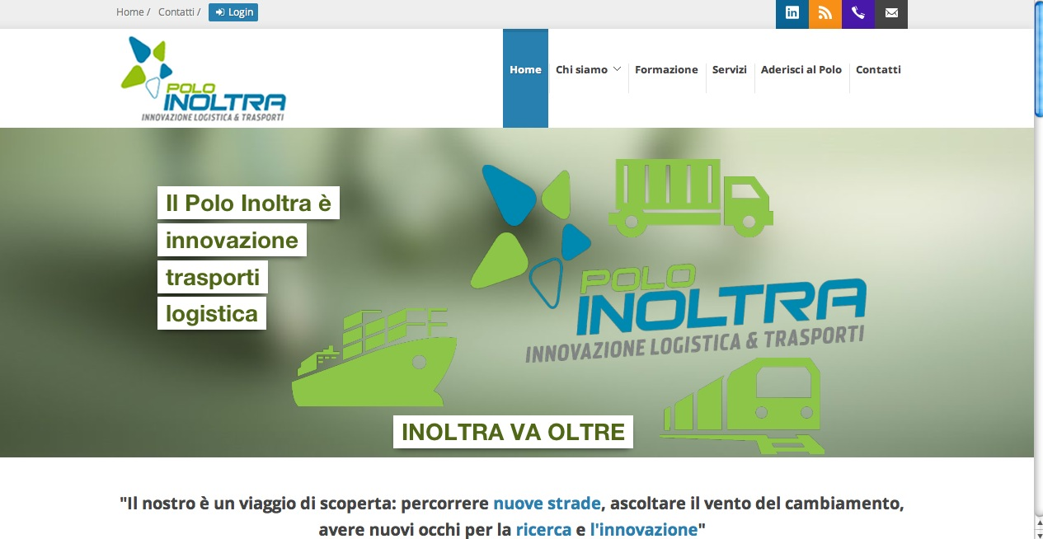
Web site www.poloinoltra.it

Slide 13
.
.
INOLTRA E’ UNA RETE, PROMUOVE RETI, PARTECIPA A RETI
INOLTRA …VA OLTRE…

Slide 14
CONTATTI
SEDE
c/o Interporto D'Abruzzo
SS.5 loc. Staccioli Manoppello staz. (Pe) 65024
www.poloinoltra.it info@poloinoltra.it
Dr.Teodoro Ivano Calabrese
Direttore INOLTRA s.c. a r.l.
Mob. 3355932207
teodoro.calabrese@poloinoltra.it

